Slide 1
DIGITAL FORENSICS
SOCIAL NETWORK FORENSICS
CANDIDATO: ANIELLO GIUGLIANO DOCENTE: R.PIZZOLANTE
MATRICOLA: 0522500620

Slide 2
Indice
Introduzione alla presentazione
Introduzione ai Social Network
Attacchi ad un Social Network
Attacchi agli Utenti
Introduzione alla Social Network Forensics
Conceptual Framework
Cloud Based Forensics Framework
Problemi della Social Network Forensics
Tool utilizzati per la SNF

Slide 3
Introduzione alla presentazione
Introduzione ai Social Network
Attacchi ad un Social Network
Attacchi agli Utenti
Introduzione alla Social Network Forensics
Conceptual Framework
Cloud Based Forensics Framework
Problemi della Social Network Forensics
Tool utilizzati per la SNF

Slide 4
Abstract
I Social Network hanno cambiato il modo in cui interagiamo nella nostra vita personale, il nostro modo di conoscere e presentarci agli altri, generando un mondo parallelo al mondo reale. Anche nella vita professionale stanno acquistando sempre maggior spazio, permettendo infatti alle aziende di incrementare i servizi, mantenere e rafforzare le relazioni, svolgere iniziative di marketing e generare nuovi contatti. Con centinaia di milioni di utenti ogni giorno, i Social Network hanno attratto “attaccanti” più di ogni altro obiettivo negli ultimi anni. La presentazione che ho fatto,ha come scopo principale quello di capire,come la Digital Forensics si è evoluta nel tempo per adattarsi al Web 2.0.

Slide 5
Obiettivo
L’obiettivo principale di questa presentazione,è quello di fare una trattazione approfondita sulla Social Network Forensics. Verrà prima data una panoramica generale su cosa sono i Social Network e come si sono evoluti nel tempo.Poi vedremo quali sono i principali attacchi possibili contro un SN e contro gli utenti che utilizzano i SN. Dopodichè introdurremo la SNF,ne approfondiremo le principali caratteristiche ,vedremo due Conceptual Framework,ed infine analizzeremo meglio alcuni tool che vengono usati nella pratica.

Slide 6
Introduzione alla presentazione
Introduzione ai Social Network
Attacchi ad un Social Network
Attacchi agli Utenti
Introduzione alla Social Network Forensics
Conceptual Framework
Cloud Based Forensics Framework
Problemi della Social Network Forensics
Tool utilizzati per la SNF

Slide 7
Cos’è un Social Network?
Una Rete Sociale,anche nota come Social Network , consiste in un qualsiasi gruppo di individui connessi tra loro da diversi legami sociali. Per gli esseri umani i legami vanno dalla conoscenza casuale, ai rapporti di lavoro, ai vincoli familiari. –Wikipedia
Un Social Media (la versione di Internet di un Social Network) è una forma di comunicazione elettronica (come siti web e blog) attraverso il quale gli utenti creano comunità online per condividere informazioni, idee, messaggi personali, e altri contenuti (come video,foto, ecc.) –Merriam Webster Dictionary
Un Social Media è un sito web interattivo progettato per creare una comunità online per individui che hanno qualcosa in comune (un interesse per un hobby, un argomento) o organizzazioni - ed un semplice desiderio di comunicare oltre i confini fisici(geografici)con altre persone interessate

Slide 8
Storia dei Social Network
Dipinti dei cavernicoli della preistoria : Primo esempio di comunicazione ed interazione reciproca usato dall’uomo
Telegrafo (1873)
Telefono (1876)
Radio (1896)
Usenet(1979): Bacheca che collegava la Duke University e la Nord Carolina University
SixDegrees.com (1997): Primo Social Network del Web , aveva l’obbiettivo di combinare incontri amorosi
Linkedin,MySpace,Flickr(2003)
YouTube,Yahoo(2005)
Facebook,Twitter (2006)
E tantissimi altri negli ultimi anni.

Slide 9
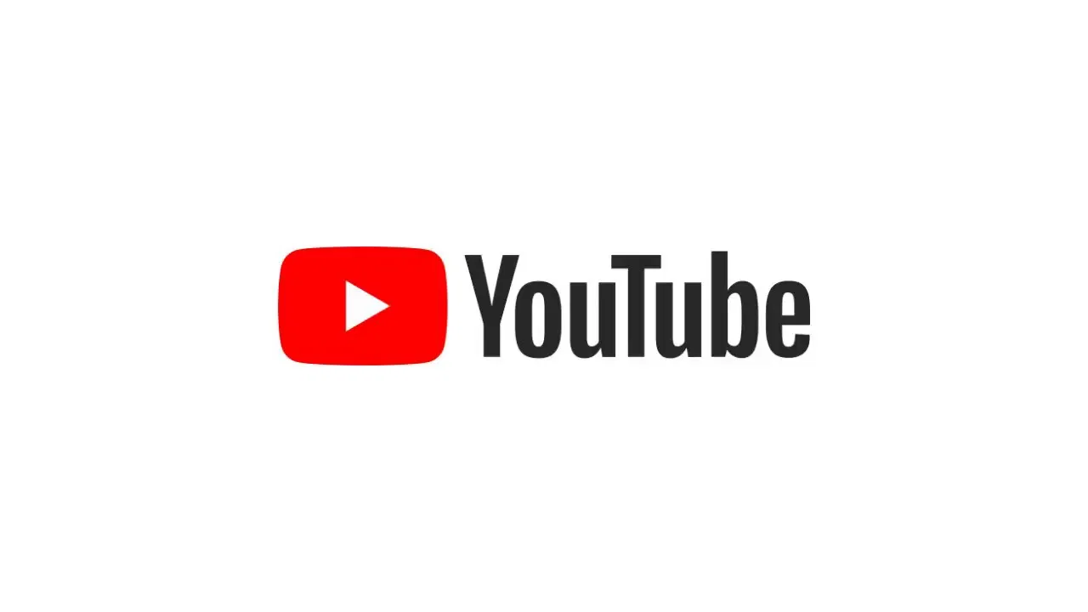











Slide 10
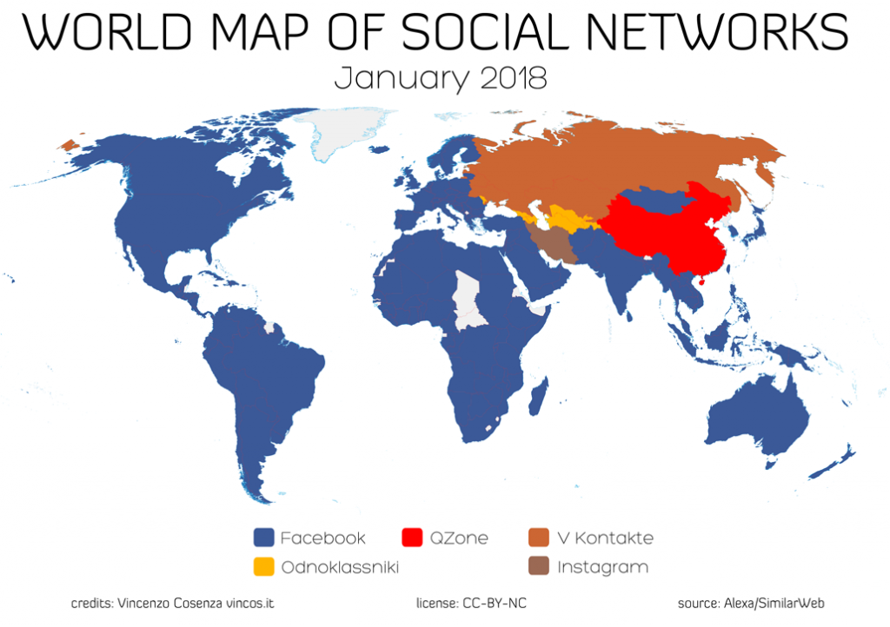

Slide 11
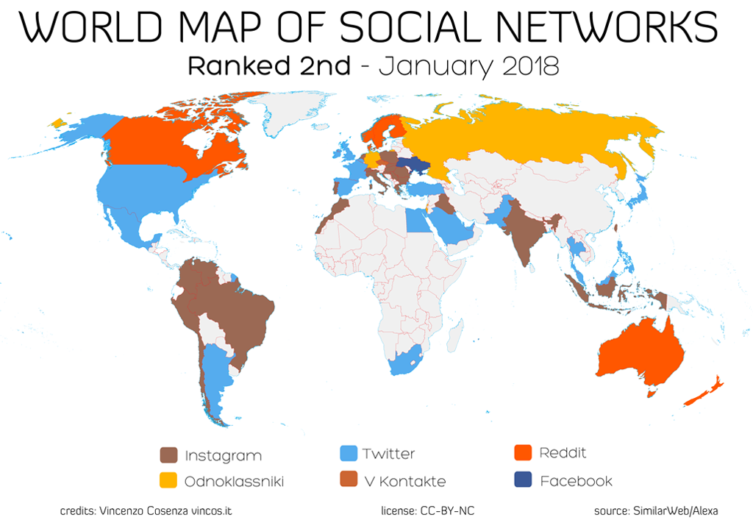

Slide 12
Classificazione dei Social Network
Esistono vari modi per classificare un Social Network:
Dominio: Locale o Globale. I Social Network in base ai concetti e agli obiettivi potrebbero essere disponibili in tutto il mondo o solo in alcuni luoghi geografici specifici, ad es. all'interno di una città o persino una società.
Disponibilità: Privato o Publico . Il livello di disponibilità per un determinato SN dipende da più criteri come l'obiettivo ed il tipo di applicazioni. Per esempio, è ovvio che un SN all'interno di una società dovrebbe essere accessibile solo dal suo personale e non da altri.

Slide 13
Classificazione dei Social Network
Scopo : Single Purpose o Multi Purposes. La maggior parte dei SN è multiuso ,gli utenti possono fare tutto ciò che vogliono, dalla pubblicazione di immagini e video all'organizzazione incontri e anche conversazioni scientifiche. In genere, tali SN hanno gruppi di utenti diversi; tuttavia,ci sono SN che hanno scopi specifici e richiamano solo determinati tipi di utenti.
Accessibilità: Aperta o Ristretta. In base al contenuto e al tema, i SN potrebbero essere limitati per l'uso solo, ad esempio, agli adulti. Certo, a differenza di altre classi, verificare i requisiti degli utenti dichiarati in questa categoria è più difficile e costoso. In tali SN, alcuni meccanismi di autorizzazione come l'identità univoca degli utenti sono necessari.

Slide 14
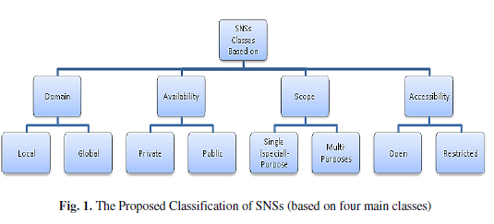
Classificazione dei Social Network

Slide 15
Introduzione alla presentazione
Introduzione ai Social Network
Attacchi ad un Social Network
Attacchi agli Utenti
Introduzione alla Social Network Forensics
Conceptual Framework
Cloud Based Forensics Framework
Problemi della Social Network Forensics
Tool utilizzati per la SNF

Slide 16
Attacchi ad un Social Network
Poiché i SN sono utilizzati da molti utenti in posizioni e luoghi diversi, i loro rischi e minacce hanno diversi aspetti. Il più delle volte, la privacy e le informazioni personali degli utenti sono bersaglio di attacchi. A volte, in base ai ruoli e alla posizione degli utenti all'interno di un'organizzazione o società, saranno attaccati per quello che sanno o per quello a cui hanno accesso. Questi tipi di attacchi di solito sono finalizzati allo spionaggio aziendale, minaccia alla sicurezza nazionale, ecc.

Slide 17
Attacchi ad un Social Network
I principali tipi di attacco che si verificano ad un Social Network sono :
Fake Offering:Sono truffe che invitano gli utenti dei SN a partecipare ad un evento o gruppo falso attraverso degli incentivi come buoni regalo gratuiti. La partecipazione spesso richiede all'utente di condividere le credenziali con l'attaccante o inviare un SMS a un numero di tariffa premium.
Manual Sharing Scams: Gli utenti stessi condividono l’offerta falsa,con la promessa di benefici
Likejacking: Utilizzando falsi pulsanti "Mi piace", gli aggressori inducono gli utenti ad andare su siti Web falsi che installano malware.

Slide 18
Attacchi ad un Social Network
Fake Plug-in Scams : Gli utenti sono indotti a scaricare estensioni del browser false sulle loro macchine. Queste estensioni non autorizzate possono sembrare legittime ma una volta installate rubano le informazioni sensibili dalla macchina infetta.
Copy and Paste Scam: Copia ed incolla di codice Java Script malevolo all’interno del browser web della vittima.

Slide 19
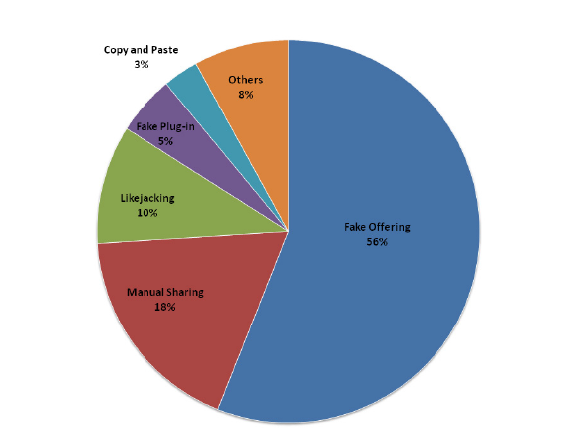
Attacchi ad un Social Network

Slide 20
Introduzione alla presentazione
Introduzione ai Social Network
Attacchi ad un Social Network
Attacchi agli Utenti
Introduzione alla Social Network Forensics
Conceptual Framework
Cloud Based Forensics Framework
Problemi della Social Network Forensics
Tool utilizzati per la SNF

Slide 21
Attacchi agli Utenti
La letteratura e la comunità di Sicurezza Informatica ,hanno proposto diversi elenchi e classi per le minacce ed i rischi dei SN da diverse prospettive .Dal punto di vista degli utenti classifichiamo le minacce come segue :
Propagazione: Basati su cosa gli attaccanti vogliono ottenere dagli utenti
Infiltrazione: Basati sulla posizione degli utenti
Divulgazione: Basati su cosa gli utenti possiedono

Slide 22
Propagazione
La propagazione sfrutta le connessioni degli utenti attraverso la loro rete di contatti. Gli obbiettivi di questa attività sono:
Marketing e pubblicità : Lo spamming viene utilizzato come tentativo a basso costo (e solitamente efficace) per il marketing virale e potrebbe anche essere considerato uno strumento per la diffusione di messaggi organizzati attraverso la popolazione.
Context-aware Spamming: offre agli spammer una percentuale di clic elevata sfruttando il contesto condiviso tra amici sui SN. Questa classe di spamming è molto mirata, e trae vantaggio dalla fiducia degli utenti collegati all'interno degli SN.

Slide 23
Propagazione
Broadcast Spamming : non ha obiettivi specifici, ma piuttosto abusa dei meccanismi di interazione pubblica per la diffusione di informazione (quanto piu possibile). Un'altra forma di abuso è la diffusione (organizzata) di voci. Questo azione è una cosa normale nella vita quotidiana della maggior parte delle persone e trae beneficio dal potere della word-ofmouth delle comunità sociali (umane). Tuttavia, quando la si utilizza per scopi organizzati , potrebbe influenzare la società, gli affari e persino la politica (es diffamando un politico , generando il focolaio di un disastro e plasmando il pensiero pubblico)

Slide 24
Propagazione
Tiny URL: Gli URL abbreviati sono fenomeni di SN, in modo specifico Twitter, che oltre ai loro benefici, potrebbe essere usati come uno strumento per ingannare utenti che visitano siti dannosi. Possono estrarre informazioni personali (e aziendali), in particolare se vi si accede tramite un computer sul posto di lavoro. In altre parole, si nasconde il vero link ai siti web. Twitter è particolarmente vulnerabile a questo metodo perché è molto facile ritwittare un post in modo che alla fine possa essere visto da centinaia di migliaia di persone. La decodifica di tali link prima di fare clic dovrebbe essere la prima azione da eseguire.

Slide 25
Infiltrazione
In base alla posizione degli utenti all’interno di un organizzazione, essi hanno accesso ad informazioni sensibili che potrebbero essere molto preziose o addirittura critiche in alcuni contesti.
Perdita di informazioni sensibili
Spionaggio Aziendale

Slide 26
Infiltrazione
Durante un monitoraggio della durata di sei mesi di 20 aziende tramite un social media attivo di ricercatori Cyberoam, è stata trovata perdita di informazione da parte di tutte loro. Naturalmente, la gravità dei meccanismi di sicurezza dipende direttamente dal grado di sensibilità delle informazioni perse. Per mitigare il problema le aziende creano delle policy riguardanti l’uso dei Social Network all’interno del contesto aziendale.

Slide 27
Divulgazione
Obbiettivo degli attacchi è rappresentato dalle risorse correlate alla privacy degli utenti ed alle loro informazioni (sensibili) private :
Password private
Informazioni Sensibili
Tali informazioni possono essere utilizzate per scopi molteplici:
Truffa
Spamming Mirato
Estorsione
Ricatto
Diffamazione

Slide 28
Introduzione alla presentazione
Introduzione ai Social Network
Attacchi ad un Social Network
Attacchi agli Utenti
Introduzione alla Social Network Forensics
Conceptual Framework
Cloud Based Forensics Framework
Problemi della Social Network Forensics
Tool utilizzati per la SNF

Slide 29
Social Network Forensics
L'uso di metodi scientificamente comprovati per la conservazione, la raccolta, validazione, identificazione, analisi, interpretazione, documentazione e presentazione di prove digitali derivate da fonti digitali per agevolare o promuovere la ricostruzione di eventi ritenuti criminali o contribuire ad anticipare azioni non autorizzate dimostrate dirompenti per le operazioni pianificate – Definizione di Digital Forensics
Il Social Network Forensics è la Digital Forensics applicata al Web 2.0 ,nel quale gli utenti utilizzano i Social maggiormente.

Slide 30
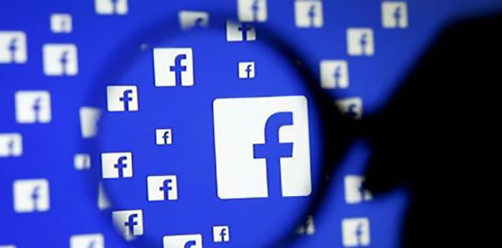
Social Network Forensics
Applicazione di tecniche informatiche di indagine,raccolta ed analisi dei dati dai vari Social Network e successiva memorizzazione di queste informazioni con lo scopo di portarle in tribunale come prove.

Slide 31
Scopi della SNF
Alcuni degli obbiettivi principali della SNF sono:
Dimostrare se una persona è vittima di minacce(cyber-bullismo,ecc.)
Stabilire se un sogetto è associato ad una persona di interesse
Rilevamento di elementi di prova dai post di una persona di interesse
Rintracciare utenti che pubblicano contenuti offensivi
Scoprire reti terroristiche o criminali
Anticipare crimini organizzati

Slide 32
Scopi della SNF
Naturalmente la maggior parte delle volte, l'analisi SNF viene eseguita da settori privati , agenzie di intelligence e autorità legali. Poiché il contenuto dei SN è direttamente (o indirettamente) correlato a persone fisiche ed entità giuridiche è necessaria un'autorizzazione legale per poterli controllare, rintracciare e monitorare. Inoltre, poiché i social network sono molto dinamici (in continua evoluzione) e la quantità di dati è piuttosto grande, l'acquisizione dei dati per l’analisi forense è una challange aperta. Nonostante i suoi molti benefici, SNF è costoso e relativamente difficile da eseguire. A causa di tutto questo, le esperienze pratiche di utilizzo di SNF sono legate alle autorità legali - in particolare agenzie di polizia e di intelligence.

Slide 33
SNF vs CF
Il primo e principale aspetto per differenziare la CF da SNF sono i dati che vengono collezionati per fare l’indagine. Come notato nella Tabella 1, a causa delle caratteristiche specifiche dei dataset, il processo di collezione dei dati è molto diverso. I dati dei SN, a causa della loro natura dinamica e del grande numero di utenti che interagiscono al loro interno, sono in continua crescita sia in termini di dimensioni (quantità) che di dominio (interconnessioni). Pertanto, l'elaborazione di tali insiemi di dati è una sfida piuttosto difficile,rispetto all’acquisizione dei dati da un dispositivo digitale,che è un processo statico e di solito semplice.

Slide 34
SNF vs CF
Il secondo aspetto importante della differenza tra CF e SNF, che è in stretta relazione con il contesto (set di dati), è la qualità dell'attività di elaborazione dei dati. Inutile dire che, più complesso è il contesto, più difficile sarà l'operazione di implementazione. Come descritto nella tabella 2, a causa del complicato compito di elaborazione di SNF, nel complesso il costo (compreso il tempo, la complessità e l'utilizzo delle risorse) è generalmente superiore a CF. Inoltre, a causa dei numerosi problemi con l'acquisizione dei dati dai SN ed all'applicazione di algoritmi appropriati, il livello di accuratezza per tali metodi è inferiore a compiti simili nel CF.

Slide 35
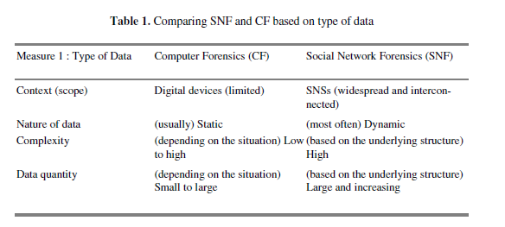
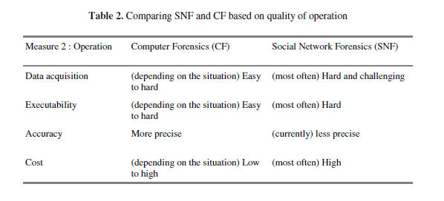
SNF vs CF

Slide 36
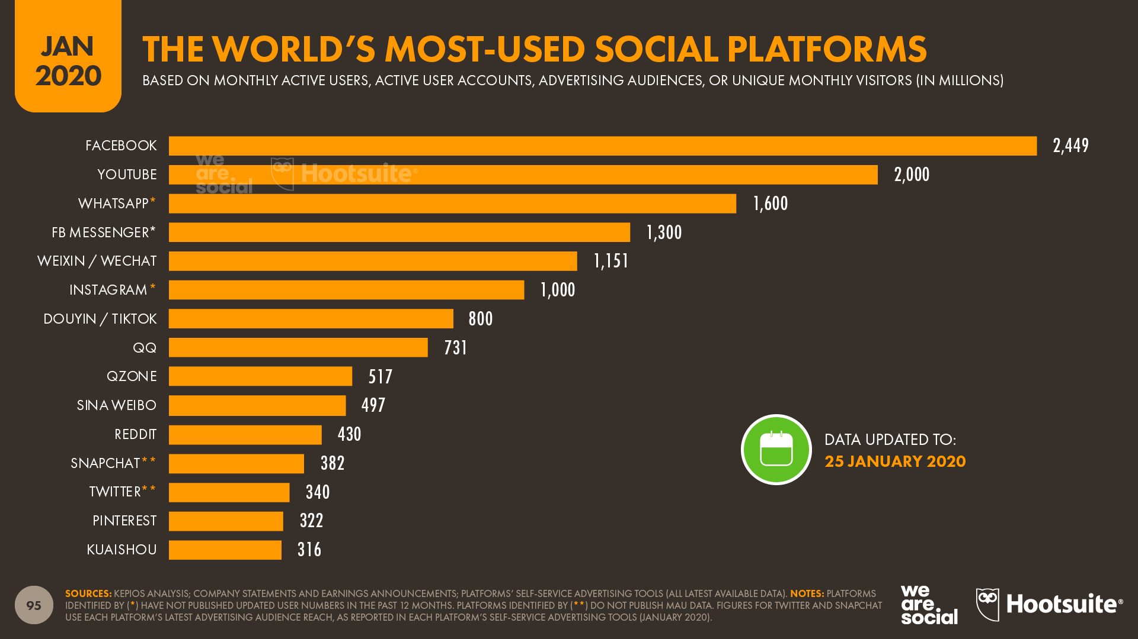
Numero di Utenti nei SN
https://wearesocial.com/us/blog/

Slide 37
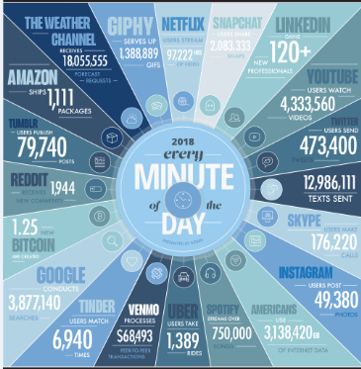
Volume di Dati generati dai SN
https://www.domo.com/learn/data-never-sleeps-6

Slide 38
Approccio al SNF
Poiché SNF è un nuovo argomento, non ci sono molti lavori al riguardo.Sulla base di diverse ricerche svolte in questo ambito, noi classifichiamo gli approcci SNF in tre classi come segue:
Analysis: in questa fase, il SN sarà sogetto dell’analisi per differenti scopi,come il monitoraggio e detenzione di anomalie
Detection: Si cerca di trovare anomalie,attività criminali ecc.
Prediction: Si cerca di predire crimini futuri ed attività illegali non ancora avvenute
Queste tre classi,non hanno confini solidi di separazione,e si sovrappongono le une alle altre.

Slide 39
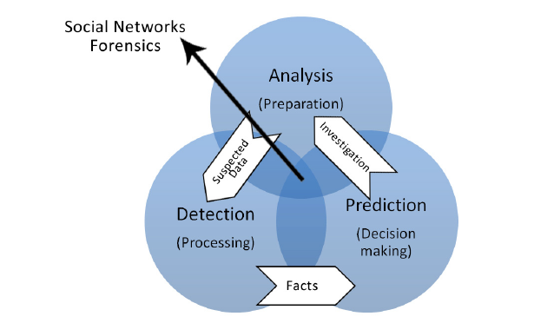
Approccio al SNF

Slide 40
Introduzione alla presentazione
Introduzione ai Social Network
Attacchi ad un Social Network
Attacchi agli Utenti
Introduzione alla Social Network Forensics
Conceptual Framework
Cloud Based Forensics Framework
Problemi della Social Network Forensics
Tool utilizzati per la SNF

Slide 41
Conceptual Framework
Il framework proposto è composto da tre fasi principali:
Preparation:Preparazione dei dati
Processing: analysis,detection e prediction
Reporting:generare i risultati trovati

Slide 42
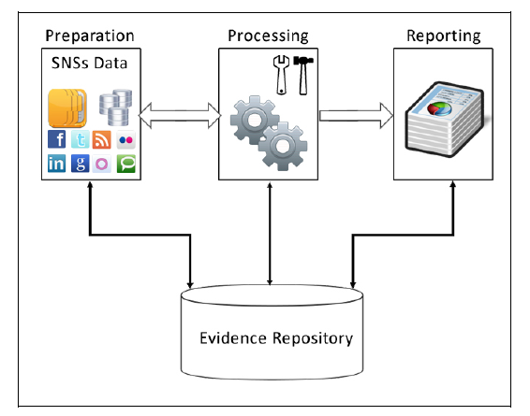
Conceptual Framework

Slide 43
Preparation
La prima fase rappresenta un passo importante verso una procedura SNF di successo. Poiché questo passaggio riguarda i dati (set), ha due compiti essenziali:
Definizione dell’ambito: si seleziona l’ambito a cui il processo si dovrebbe applicare,si specificano le delimitazioni dei processi e si selezionano gli algoritmi che devono essere usati.
Acquisizione dei dati: la parte piu importante e difficile da implementare.Qualsiasi carenza all’interno di questa fase,influisce sui risultati e sul processo in generale.

Slide 44
Reporting
Generazione dei risultati ottenuti dalle fasi precedenti.
Tali risultati verranno utilizzati per prendere decisioni o verranno mostrati alle autorità legali.Esistono diverse attività principali all’interno di questa fase e sono:
Classificazione dei risultati: Vengono organizzati i risultati ottenuti,per poterli processare successivamente(es. Confronto o Analisi)
Visualizzazione dei fatti: Vengono rappresentati i fatti in modo facile da usare, cercando di scorpire nuove conoscenze nascoste
Documentazione della procedura: questa fase aiuta gli altri(analisti,investigatori,ricercatori) a conoscere i dettagli tecnici

Slide 45
Introduzione alla presentazione
Introduzione ai Social Network
Attacchi ad un Social Network
Attacchi agli Utenti
Introduzione alla Social Network Forensics
Conceptual Framework
Cloud Based Forensics Framework
Problemi della Social Network Forensics
Tool utilizzati per la SNF

Slide 46
Cloud Based Forensics Framework
Il framework consiste di 5 layer :
Infrastructure Layer: include l'infrastruttura sottostante,ed in particolare utilizziamo Hadoop come base di infrastruttura, che fornisce servizi di archiviazione, elaborazione e rete per i livelli superiori
Virtualization layer: consente la separazione e la condivisione dei dati,rappresenta un processo parallelo e distribuito, che fornisce servizi multi-thread, cache distribuita e funzionalità su larga scala
Data pool layer: archivia i dati separatamente, inclusi file di registro utente, file di registro di sistema, file di registro di rete, file di registro degli attacchi e file di registro degli aggiornamenti

Slide 47
Cloud Based Forensics Framework
4. Crawler layer : è il livello più importante nel framework. Questo livello è responsabile della raccolta dei dati sui social network. Comprende tre componenti principali: autenticazione dell'utente e controllo degli accessi, pianificazione e gestione delle attività e delle risorse, ed infine download, analisi ed archiviazione dei dati sottoposti a scansione.
5. Analysis layer : è orientato all'applicazione e include query di log, gestione e mining, che analizza e fornisce approfondimenti in termini di log; analisi dei social network, che analizza i dati dei social network sottoposti a scansione dai livelli inferiori.

Slide 48
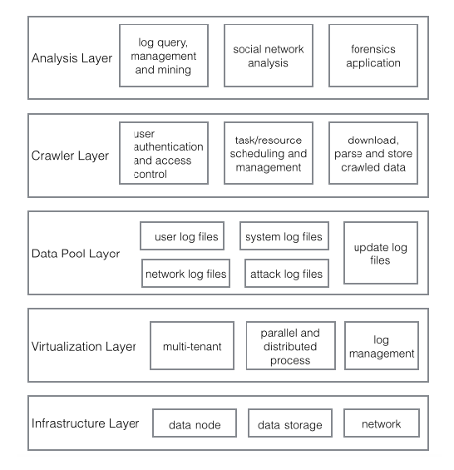
Cloud Based Forensics Framework

Slide 49
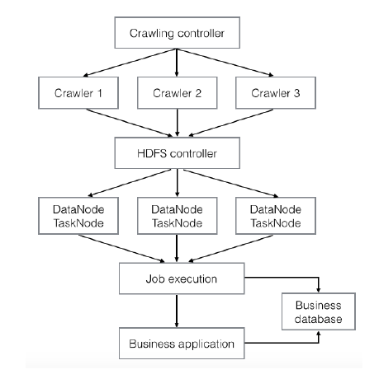
Struttura del Crawler
Più crawler sono gestiti da un nodo controller, che è responsabile dell'avvio, dell'arresto e della pianificazione dei crawler. Quindi, i dati raccolti da ciascun crawler vengono trasferiti nell'archivio HDFS

Slide 50

Struttura del Crawler
Il nodo del controller HDFS assegna blocchi di dati a diversi DataNode e il nodo JobTracker pianifica diversi TaskNode per l'esecuzione del lavoro. Gli script del lavoro vengono definiti su applicazioni aziendali e i risultati dei dati vengono archiviati in un database aziendale per un ulteriore utilizzo.

Slide 51
Caso di Studio
Se tutti i collegamenti sociali tra i criminali sono stati definiti, possiamo dedurre potenziali relazioni tra criminali o addirittura prevedere chi altro potrebbe essere un potenziale criminale. Il modello si basa su tre caratteristiche:
somiglianza della struttura della rete
somiglianza degli interessi dell'utente
somiglianza dei luoghi di check-in
Costruiamo il social network ed estraiamo le informazioni degli utenti dai nodi. Successivamente calcoliamo la somiglianza basata sulla posizione tra gli utenti.

Slide 52

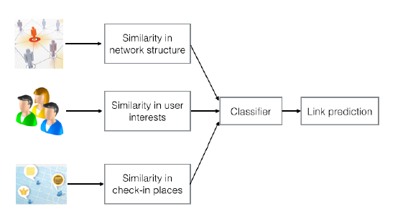
Somiglianza Strutturale
La somiglianza strutturale è positiva in relazione al numero di amici comuni che ci sono tra due nodi. Definiamo la somiglianza strutturale tra il nodo a ed il nodo b come:
N(a) ed N(b) indicano i vicini di a e b
Deg(c) rappresenta il grado del nodo c
La sommatoria indica il collegamento sociale è positivamente correlato al numero di vicini comuni.

Slide 53
Introduzione alla presentazione
Introduzione ai Social Network
Attacchi ad un Social Network
Attacchi agli Utenti
Introduzione alla Social Network Forensics
Conceptual Framework
Cloud Based Forensics Framework
Problemi della Social Network Forensics
Tool utilizzati per la SNF

Slide 54
Problemi della SNF
Affidabilità dei dati
Privacy degli utenti
Mancanza di qualificazione adeguata

Slide 55
Affidabilità dei Dati
Dati errati o inesatti raccolti dai social media possono deprecare i benefici dell'utilizzo dei social media
Tendenza naturale degli utenti a modificare e falsare le informazioni pubblicate sui social media
Pubblicare dati errati che possono sviare le indagini
I querelanti sono spesso consigliati dai propri avvocati di eliminare i post sui social network

Slide 56
Privacy degli Utenti
Quali informazioni possono essere ispezionate senza informare il richiedente?
Quali informazioni sono ritenute «publiche»?
È opportuno richiedere l’amicizia a qualcuno per ottenere l'accesso a più dati personali ?
Molti siti di SN consentono agli utenti di elencare informazioni personali come: nome,cognome,data di nascita,indirizzo di residenza. Anche se gli utenti pensano di avere il controllo su questi dati,e pensano di sapere esattamente con chi li condividono,molte volte tali informazioni vengono scovate ed utilizzate dagli ispettori forensi durante le indagini.
Se gli ispettori forensi durante un’indagine trovano informazioni confidenziali che non servono al caso a cui stanno lavorando,dovrebbero evitare di divulgarle a terze parti.

Slide 57
Mancanza di qualificazione adeguata
Gli analisti forensi dovrebbero avere una qualifica adeguata e appartenere ad una associazione professionale.
Alcuni fornitori offrono corsi e certificazioni per questo tipo di lavoro
Importante mantenere conoscenze e abilità aggiornate in questo settore poiché si evolve molto velocemente,e le caratteristiche e funzionalità di un Social Network mutano rapidamente.

Slide 58
Introduzione alla presentazione
Introduzione ai Social Network
Attacchi ad un Social Network
Attacchi agli Utenti
Introduzione alla Social Network Forensics
Conceptual Framework
Problemi della Social Network Forensics
Tool utilizzati per la SNF

Slide 59
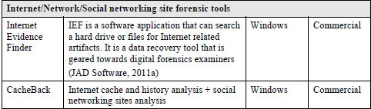
Tool utilizzati per la SNF
I tool principali utilizzati nell’ambito del Social Network Forensics sono i seguenti:
EnCase Forensics
CacheBack
Internet Evidence Finder

Slide 60
EnCase Forensics
EnCase Forensics viene utilizzato su dispositivi Windows,Mac e Linux per trovare prove e dati.
Le funzionalità di questo tool includono:
Acquisizione di dati da qualsiasi dispositivo: Memoria Ram,email,immagini,cronologia web,memoria cache,sessione di chat,file compressi e di backup.
Fornisce un tool per l’analisi avanzata dei dati raccolti
Fornisce un tool per la generazione automatica di un report
Fornisce funzionalità di programmazione agli esaminatori forensi, consentendo agli utenti di creare programmi personalizzati per aiutarli ad automatizzare le attività investigative che richiedono tempo

Slide 61
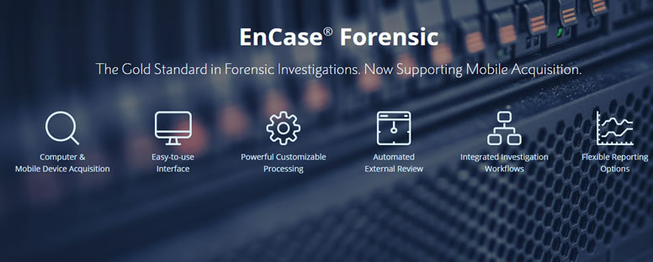
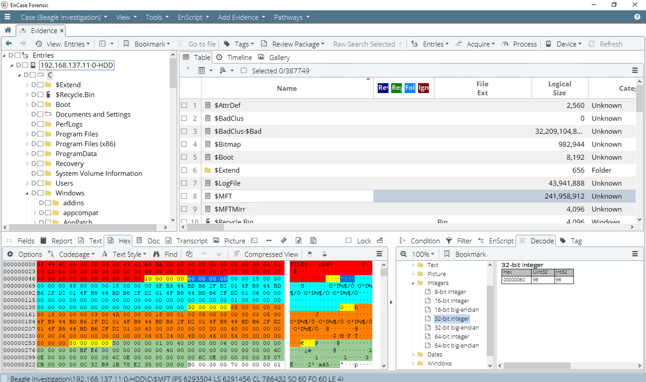

Slide 62
CacheBack
CacheBack viene utilizzato per ricostruire pagine web memorizzate nella cache ed esaminare la cronologia e le attività dai siti di Social Network(es. chat di Facebook o Messanger).
Supporta tutti e cinque i principali web browser
(Firefox,Chrome,Safari,IE,Opera)

Slide 63
Internet Evidence Finder
Internet Evidence Finder presenta alcune funzionalità interessanti tra cui:
Facebook live chat search :Cerca informazioni nelle chat ,anche quelle dannegiate o cancellate.
Convertitore del testo Unicode di Facebook
Trova dati frammentati di pagine web correlate a Facebook,come ad esempio email,gallerie fotografiche,gruppi ecc. Questi elementi molto spesso sono frammentati e scomposti,ma ci sono funzioni per tentare di ricostruire l’intera pagina.

Slide 64
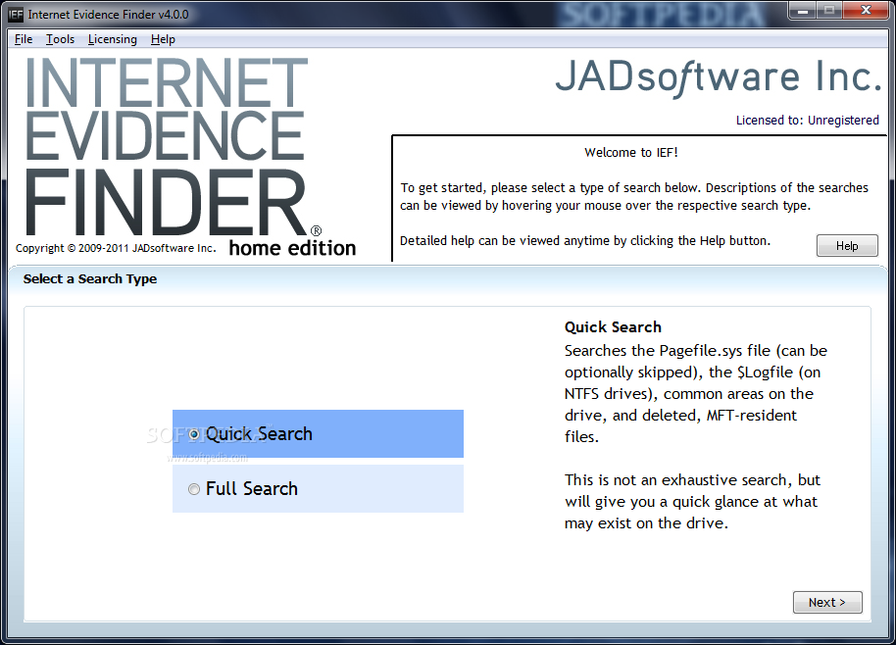
Internet Evidence Finder
www.softpedia.com

Slide 65
Bibliografia
[1] Social Network Forensics: Evidence Extraction Tool Capabilities- JUNG SON
[2] Digital Forensics 2.0 - MohammadReza Keyvanpour
[3] Evidence collection and forensics on social networks: Research
challenges and directions - Humaira Arshad
[4]World Map of Social Network-vincos.it
[5] A Multilayered Semantic Framework for Integrated Forensic Acquisition on Social Media - Humaira Arshad
[6] blogs.opentext.com
[7] Cloud Based Forensics Framework for Social Networks and A Case Study on Reasoning Links between Nodes - Fawang Han

Slide 66


